Slide 1
SESIÓN
Listas en Java: ArrayList con objetos
12
Recorrido de una lista con iterator.
Listas con objetos y Polimorfismo.

Slide 2

/ OBJETIVOS
Almacenar un grupo de objetos en una colección de tipo lista.
Realizar operaciones a los objetos almacenados utilizando métodos para agregar, eliminar o modificar elementos.
Recorrer una lista utilizando una estructura repetitiva for y foreach aplicando polimorfismo.

Slide 3
/ INTRODUCCIÓN
El uso de listas en Java es una forma útil de almacenar datos, esta vez aprenderemos a almacenar objetos en una lista y aplicar polimorfismo para almacenar diferentes tipos de objetos en una lista.

Slide 4
/ Recorrido de una lista con Iterator

Slide 5
/Recorrido de una lista con Iterator
Iterator
La clase Iterator permite recorrer una colección, obtener o eliminar sus elementos.
Para recorrer una lista podemos utilizar los siguientes métodos:
hasNext()
Retorna un boolean con valor verdadero si hay un siguiente elemento por recorrer. Retorna falso si se ha llegado al final de la lista.
next()
Retorna el siguiente elemento por recorrer. Si no hay más elementos por recorrer lanzará una excepción.

Slide 6
/Recorrido de una lista con Iterator
Otros métodos:
previous()
Retorna el elemento previo.
hasPrevious()
Retorna un boolean que es verdadero si hay un elemento previo sino retorna falso.
nextIndex()
Retorna el índice del siguiente elemento, si no hay siguiente retorna el tamaño de la lista.
previousIndex()
Retorna el índice del elemento previo, si no hay previo retorna -1.
remove()
Remueve el elemento actual del iterator.
set(Class objeto)
Asigna un objeto en el elemento actual del iterator.

Slide 7
/Recorrido de una lista con Iterator
Ejemplo:
Iterator<String> it = nombres.iterator();
while (it.hasNext()) {
print(it.next());
}

Slide 8
/ Listas con objetos y polimorfismo

Slide 9
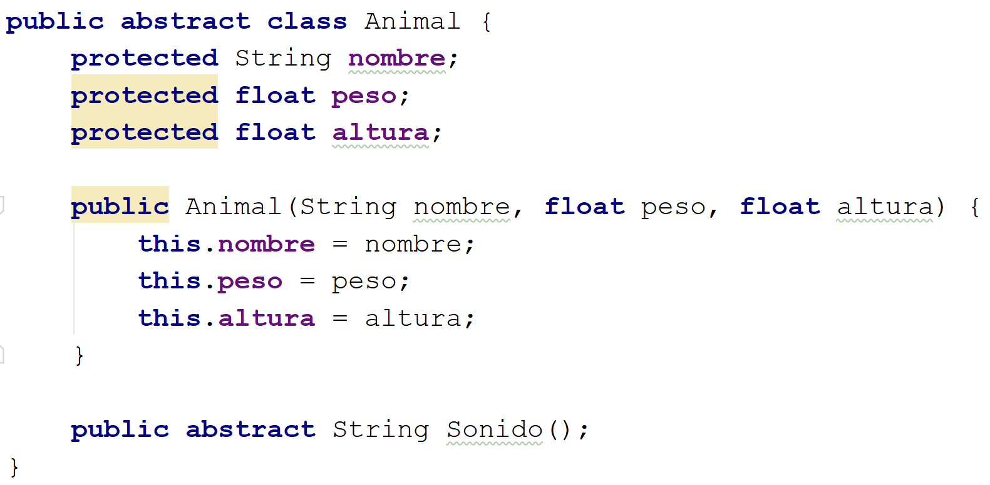
/Listas con objetos y polimorfismo
Tenemos una superclase Animal y tres clases derivadas Perro, Gato y Vaca.

Slide 10
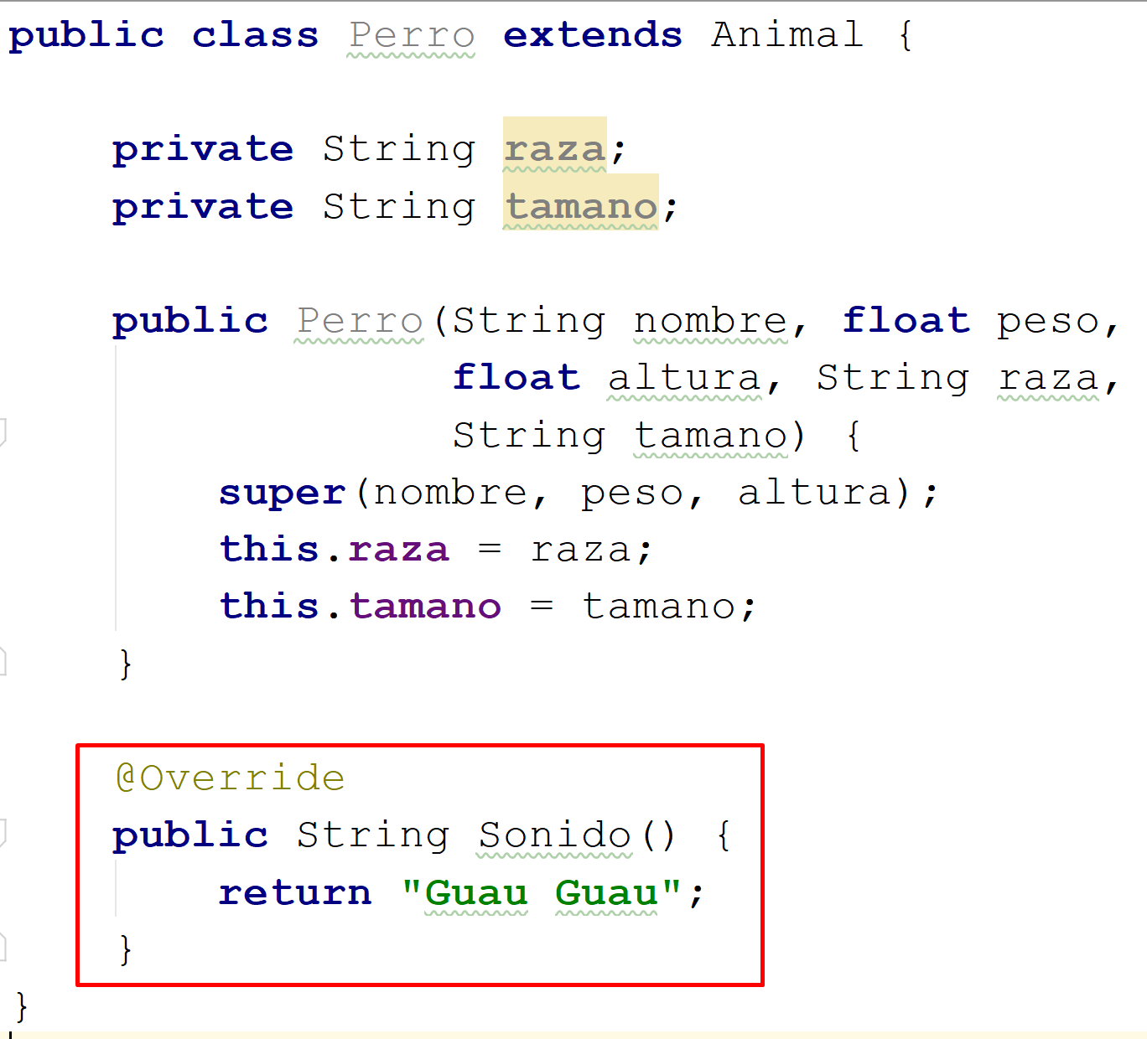
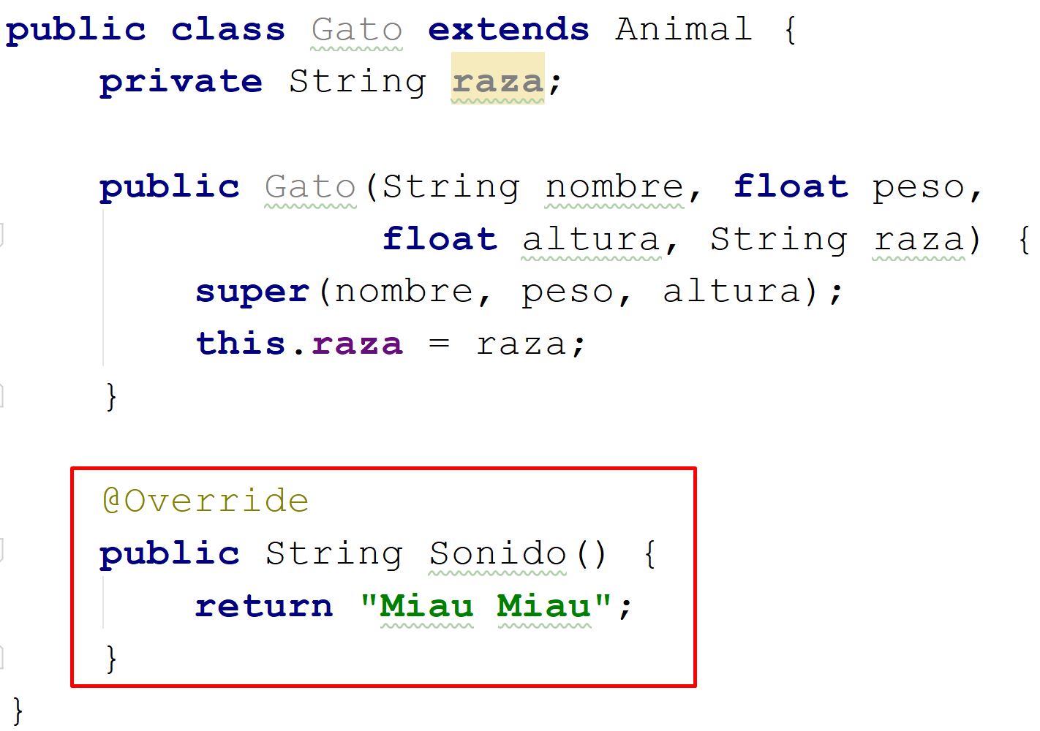
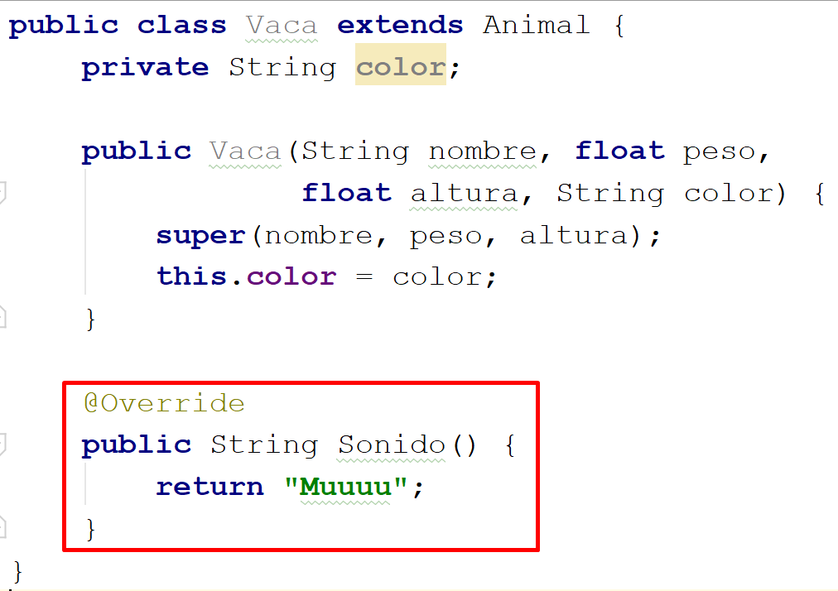
/Listas con objetos y polimorfismo
Clase Perro | Clase Gato | Clase Vaca
Las tres clases implementan el método abstracto Sonido() para representar el sonido característico de cada animal.

Slide 11
/Listas con objetos y polimorfismo
Creamos una lista de Gatos, para empezar creamos 8 instancias de la clase Gato.
Gato gato1 = new Gato(“Michi”, 2.1, 0.19, “Angora”);
Gato gato2 = new Gato(“Tomas”, 2.1, 0.19, “Siames”);
Gato gato3 = new Gato(“Manchas”, 2.1, 0.19, “Siames”);
Gato gato4 = new Gato(“Tom”, 2.1, 0.19, “Persa”);
Gato gato5 = new Gato(“Jerry”, 2.1, 0.19, “Angora”);
Gato gato6 = new Gato(“Putin”, 2.1, 0.19, “Ruso”);
Gato gato7 = new Gato(“Mary”, 2.1, 0.19, “Egipcio”);
Gato gato8 = new Gato(“Jon”, 2.1, 0.19, “Siberia”);
Michi
Angora
Tomas
Siames
Manchas
Siames
Tom
Persa
Jerry
Angora
Putin
Ruso
Mary
Egipcio
Jon
Siberia
0
1
2
3
4
5
6
7

Slide 12
/Listas con objetos y polimorfismo
Creamos la lista y agregamos los objetos a ella.
ArrayList <Gato> gatos = new ArrayList<>();
gatos.add(gato1);
gatos.add(gato2);
gatos.add(gato3);
gatos.add(gato4);
gatos.add(gato5);
gatos.add(gato6);
gatos.add(gato7);
gatos.add(gato8);
Michi
Angora
Tomas
Siames
Manchas
Siames
Tom
Persa
Jerry
Angora
Putin
Ruso
Mary
Egipcio
Jon
Siberia
0
1
2
3
4
5
6
7

Slide 13
/Listas con objetos y polimorfismo
Recorremos la lista y mostramos el resultado del método Sonido().
for(Gato gato: gatos){
print(gato.Sonido());
}
Como resultado obtendremos el mensaje “Miau Miau” 8 veces.
Michi
Angora
Tomas
Siames
Manchas
Siames
Tom
Persa
Jerry
Angora
Putin
Ruso
Mary
Egipcio
Jon
Siberia
0
1
2
3
4
5
6
7

Slide 14
/Listas con objetos y polimorfismo
Sin embargo, ahora tenemos distintos tipos de animales
Creamos una lista de Animales
ArrayList <Animal> animales = new ArrayList<>();
Aplicando Polimorfismo podemos agregar en cada elemento de la lista animales instancias de las clases derivadas de Animal.
Firulais
Perro
Shitzu
Tomas
Gato
Siames
Victoria
Vaca
Marrón
Lola
Vaca
B/N
Jerry
Gato
Angora
Fido
Perro
Maltés
Boby
Perro
Boxer
Jon
Gato
Siberia
0
1
2
3
4
5
6
7

Slide 15
/Listas con objetos y polimorfismo
Creamos la lista y agregamos los objetos a ella.
animales.add(perro1);
animales.add(gato1);
animales.add(vaca1);
animales.add(vaca2);
animales.add(gato2);
animales.add(perro2);
animales.add(perro3);
animales.add(gato3);
Firulais
Perro
Shitzu
Tomas
Gato
Siames
Victoria
Vaca
Marrón
Lola
Vaca
B/N
Jerry
Gato
Angora
Fido
Perro
Maltés
Boby
Perro
Boxer
Jon
Gato
Siberia
0
1
2
3
4
5
6
7

Slide 16
/Listas con objetos y polimorfismo
Recorremos la lista y mostramos el resultado del método Sonido().
for(Animal animal: animales){
print(animal.Sonido());
}
Por polimorfismo, el retorno del método Sonido() en cada iteración dependerá de la instancia almacenada en cada posición de la lista. Para el caso de un objeto Perro obtendremos “Guau Guau”, para un objeto Gato obtendremos “Miau Miau” y para un objeto Vaca obtendremos “Muuuu”.
Firulais
Perro
Shitzu
Tomas
Gato
Siames
Victoria
Vaca
Marrón
Lola
Vaca
B/N
Jerry
Gato
Angora
Fido
Perro
Maltés
Boby
Perro
Boxer
Jon
Gato
Siberia
0
1
2
3
4
5
6
7

Slide 17
/ CONCLUSIONES
En esta sesión hemos aprendido a utilizar la clase Iterator para recorrer una lista.
Podemos agregar objetos a una lista y en el recorrida de ésta utilizar sus métodos.
Podemos aplicar polimorfismo para almacenar distintos tipos de instancias en una lista. Al recorrerla podremos utilizar los métodos dependiendo del tipo de instancia almacenado.

Slide 18
/ BIBLIOGRAFÍA
https://www.tutorialspoint.com/java/java_using_iterator.htm
http://panamahitek.com/el-uso-de-listas-en-java/
https://www.w3schools.com/java/java_arraylist.asp
https://www.arquitecturajava.com/java-iterator-vs-foreach/

